Slide 1


MULTIDIVERSIDAD LATINOAMERICANA
CAMPUS VERACRUZ
EL USO DE LAS TIC EN EL ESTUDIO DE LA SUPERFICIE TERRESTRE
Geografía
Quinto semestre
PROFESORA: MIREYA LOPEZ TOSCANO
10 de septiembre del 2015

Slide 2
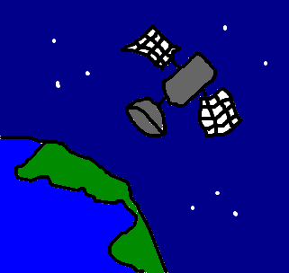
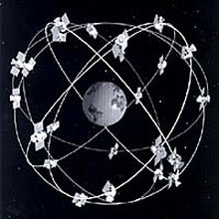
COMPRENDER LA IMPORTANCIA DEL USO DE LAS TIC EN EL ESTUDIO DEL ESPACIO GEOGRÁFICO
OBJETIVO

Slide 3

EN LA GEOGRAFÍA LA RELACIÓN ENTRE TECNOLOGÍA Y CONOCIMIENTO HA SIDO ESTRECHA.
LAS TIC HAN PASADO A OCUPAR UN LUGAR CENTRAL EN LA ORGANIZACIÓN DE LAS ACTIVIDADES HUMANAS

Slide 4
Las tecnologías de la información y la comunicación (TIC) se pueden utilizar de distintas formas
actividades mejoradas en materia de adaptación.
actividades cooperativas para reducir las emisiones de gases con efecto invernadero
actividades tendientes a la mitigación del cambio climático.
Las TIC pueden contribuir a estas actividades y a resolver los problemas a los que se enfrentan todos los países con respecto al cambio climático.

Slide 5
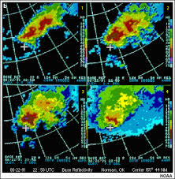
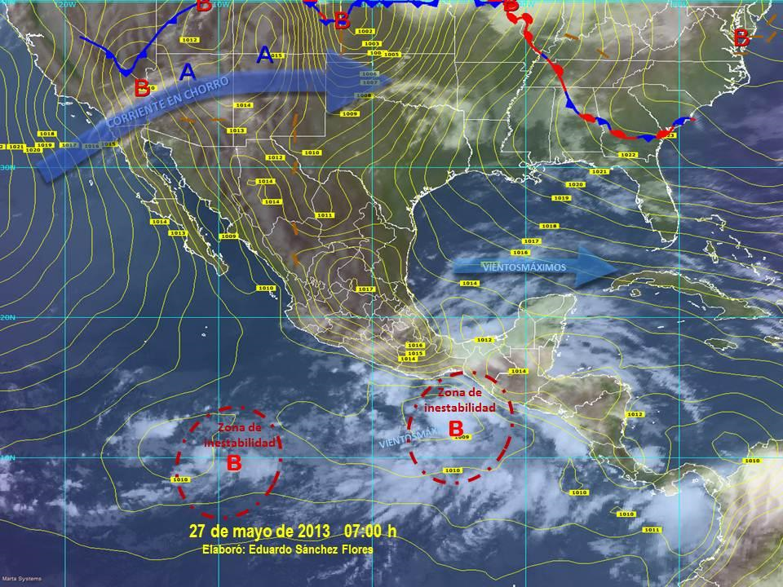
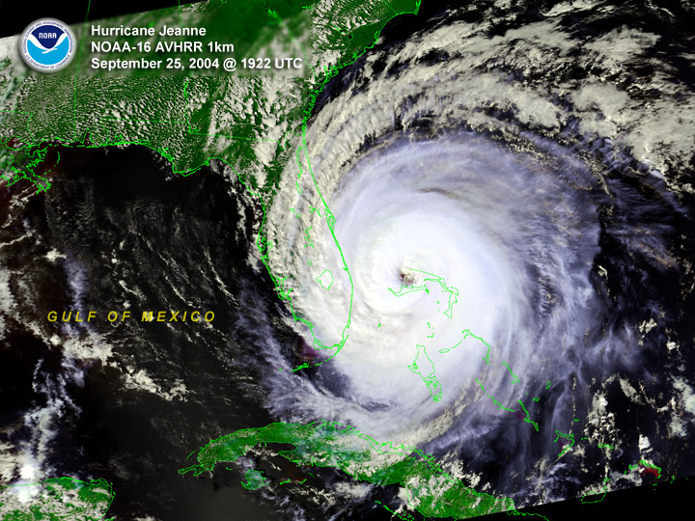

Slide 6
HERRAMIENTAS
SISTEMA DE POSICIONAMIENTO GLOBAL (GPS)
DISEÑO ASISTIDO POR COMPUTADOR (CAC)
PROCESADOR DIGITAL DE IMÁGENES (PDI)
MODELO DIGITAL DE ELEVACIÓN (MDE)

Slide 7
INFORMACIÓN ALFANUMÉRICA Y GRÁFICA SE UTILIZA DE FORMA COMBINADA UTILIZANDO LA TECNOLOGÍA DE LOS SISTEMAS DE INFORMACIÓN GEOGRÁFICA (SIG) SUMANDO LA GEORREFERENCIACIÓN DE TODA LA INFORMACIÓN EN UN SISTEMA DE COORDENADAS X-Y O COORDENADAS GEOGRÁFICAS

Slide 8
TIC Y MEDIO AMBIENTE
SATELITES METEOROLÓGICOS
RADARES METEOROLÓGICOS
SISTEMA DE AYUDA METEOROLÓGICA EN RADIOCOMUNICACIONES
SISTEMAS DE OBSERVACIÓN DE LA TIERRA POR SATÉLITE (COMPOSICIÓN ATMOSFÉRICA,PARAMETROS OCEÁNICOS, SUELO.

Slide 9
SISTEMA DE RADIODIFUSIÓN SONORA Y DE TV TERRENALES Y POR SATÉLITES
SISTEMA MUNDIAL DE OBSERVACIÓN
VENTAJAS
PROTECCIÓN DE LA VIDA Y LA PROPIEDAD
REESPALDAR PROGRAMAS MEDIOAMBIENTALES EN TODO EL MUNDO
SISTEMA M{OVIL DE INFORMACIÓN SOBRE ALERTAS CLIMATOLÓGICAS

Slide 10
SISTEMA MUNDIAL DE OBSERVACIÓN
ORGANIZACIÓN METEOROLÓGICA MUNDIAL

Slide 11
TIC Y EFICIENCIA EN SUMINISTRO ENERGÉTICO
CONTROLAR LA CARGA EN LA RED ELECTRICA
DISPONIBILIDAD DE HIDROENERGÍA

Slide 12
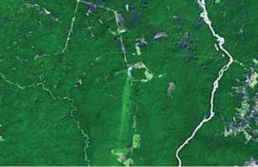
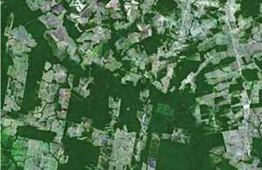
TIC Y DEFORESTACIÓN
AMAZONAS 1992
AMAZONAS 2005

Slide 13
CONCLUSIÓN
Las TIC están instauradas en todos los niveles de nuestra sociedad. Las redes de telecomunicaciones e Internet aseguran que la información esté disponible con una simple pulsación del teclado, y los teléfonos (móviles) permiten hablar instantáneamente con cualquier persona en cualquier lugar del mundo.
Son de suma importancia en prevención de fenómenos meteorológicos

